Slide 1
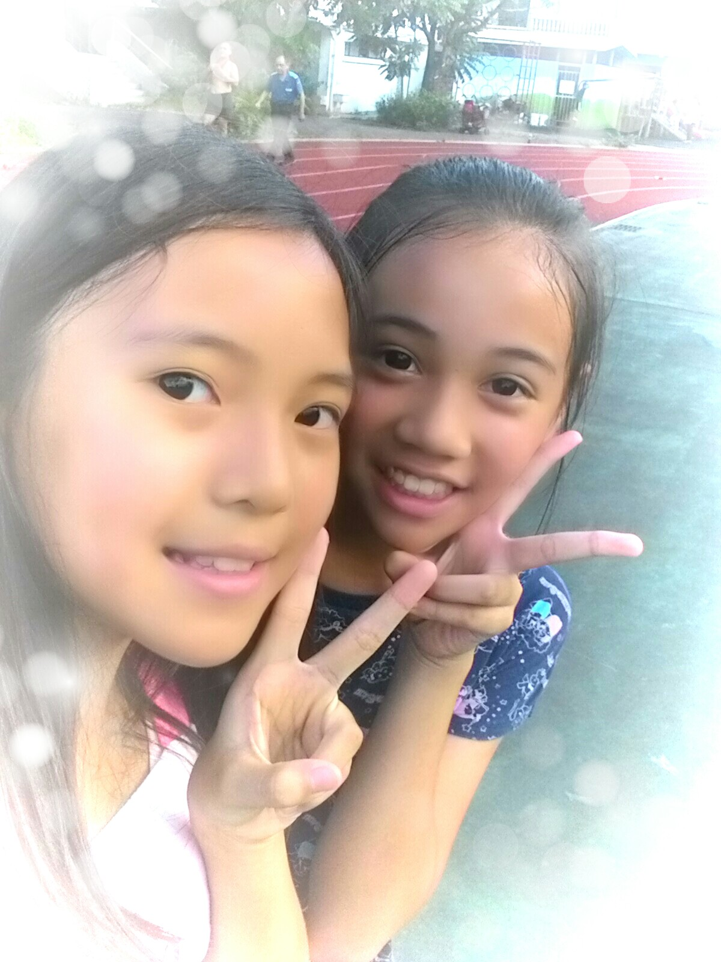
我的青春
做一張單曲CD
五忠涂菀庭
五信余芷妍

Slide 2
如何作詞?
我們先選一些主題，再抽籤決定，結果抽到
1號：我的青春。
2. 我們把想到的句子隨興的寫下來，然後把句子安排順序，再把句子縮短，句尾盡量押韻。
3. 最後請涂菀庭媽媽潤飾。

Slide 3
如何作曲?
1. 我們先隨興的哼唱，找出自己喜歡的旋律，用手機錄下來。
2. 試了幾次之後，就套進歌詞，一段一段的哼唱。
3. 請涂菀庭爸爸做最後的微調。

Slide 4
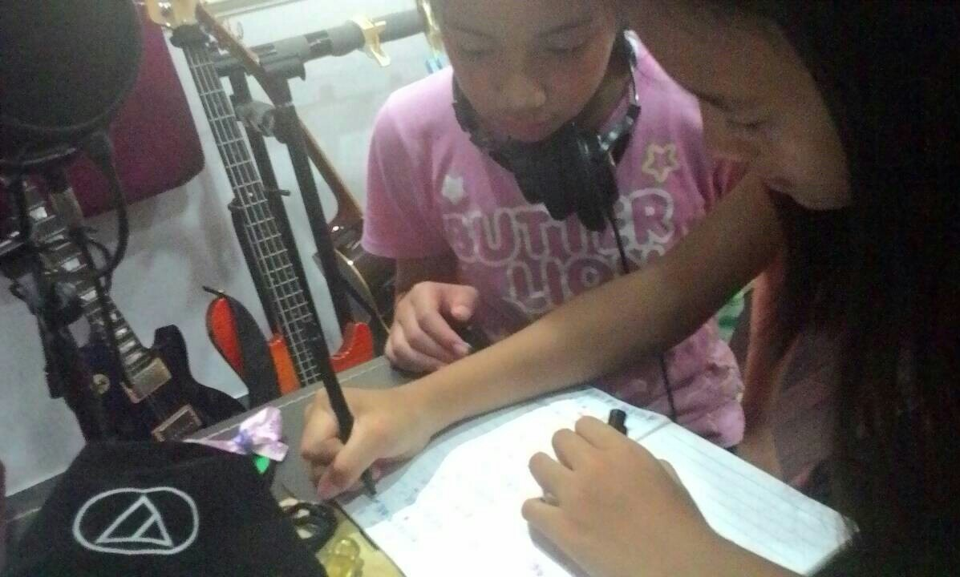
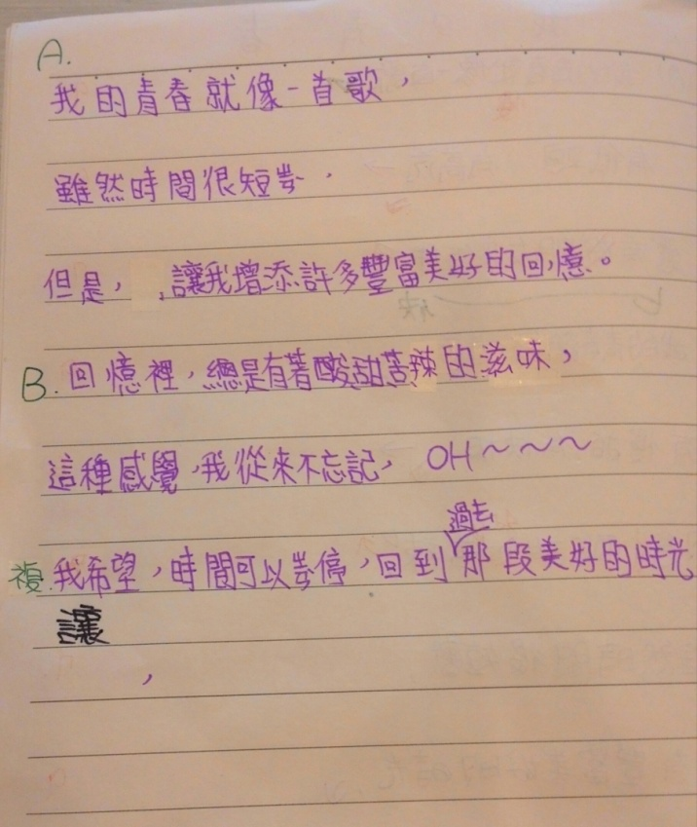
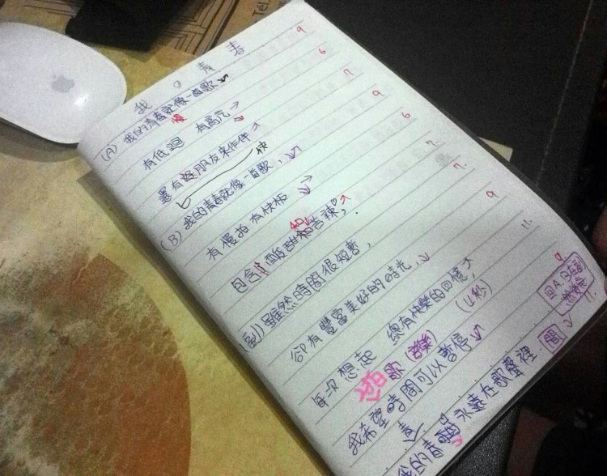
作詞 作曲

Slide 5
先試音
1. 先安排獨唱或合唱的部份。
2. 錄下我們編好的歌。
3. 自己聽過以後找出缺點，調整過後再重錄一次。

Slide 6
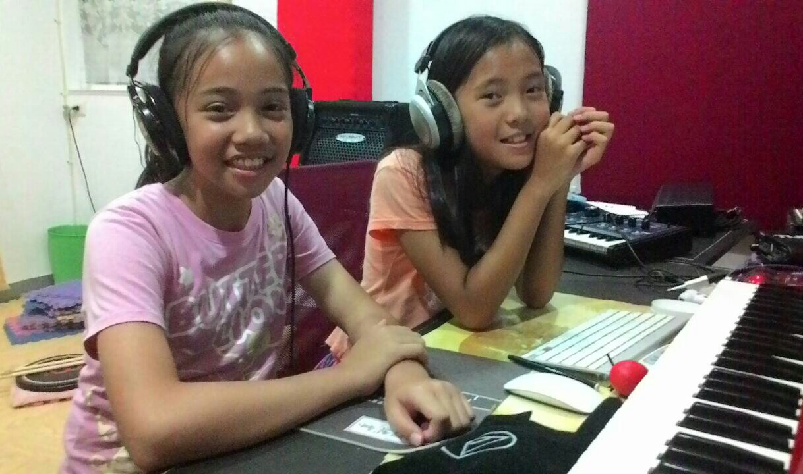
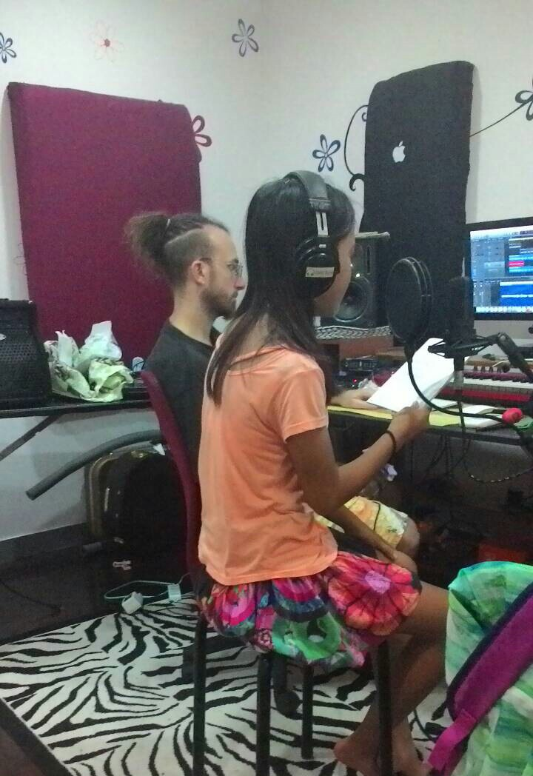
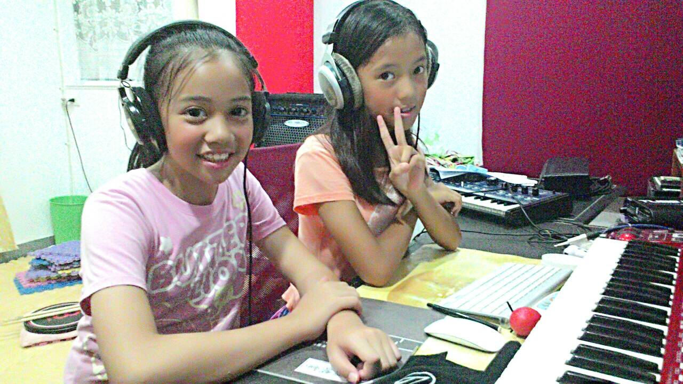
試音

Slide 7
正式錄音
1. 第一階段由涂菀庭爸爸幫我們伴奏。
2. 第二階段錄我們一起唱的單音。
3. 第三階段由涂菀庭錄合音部份。
4. 把三個軌道疊在一起，錄製成一首歌。

Slide 8
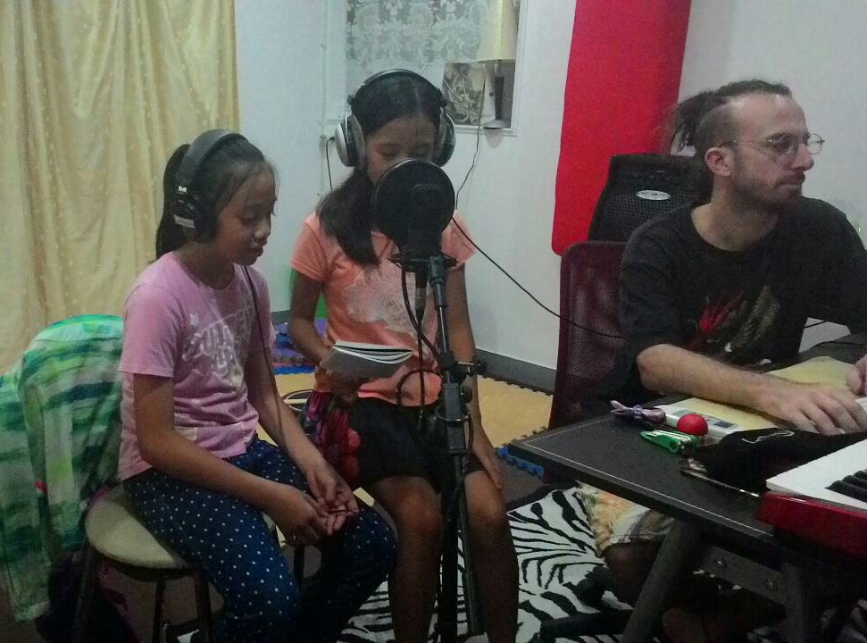
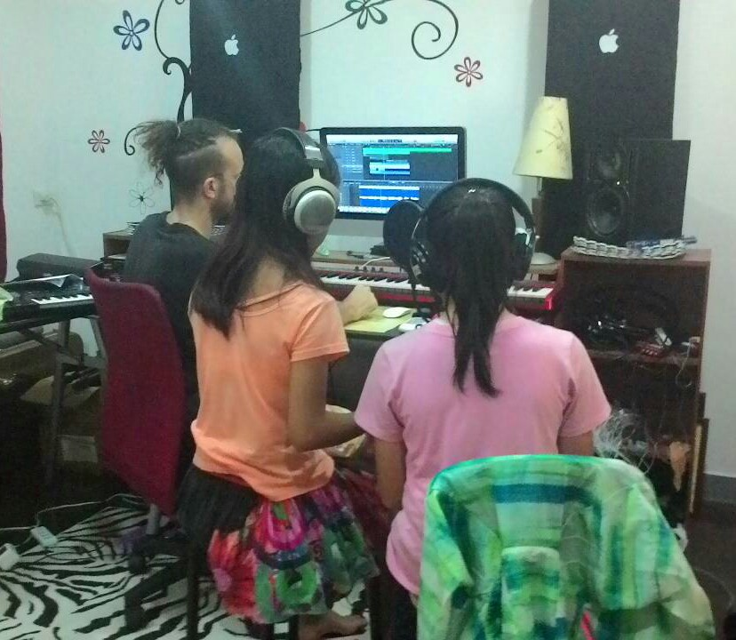
錄音

Slide 9
燒錄CD
1. 將錄製好的歌燒錄到光碟上。
2. 選張照片當CD上的圖案。
3. 將照片列印成CD尺寸的貼紙。
4. 把貼紙貼在CD上就完成了。

Slide 10
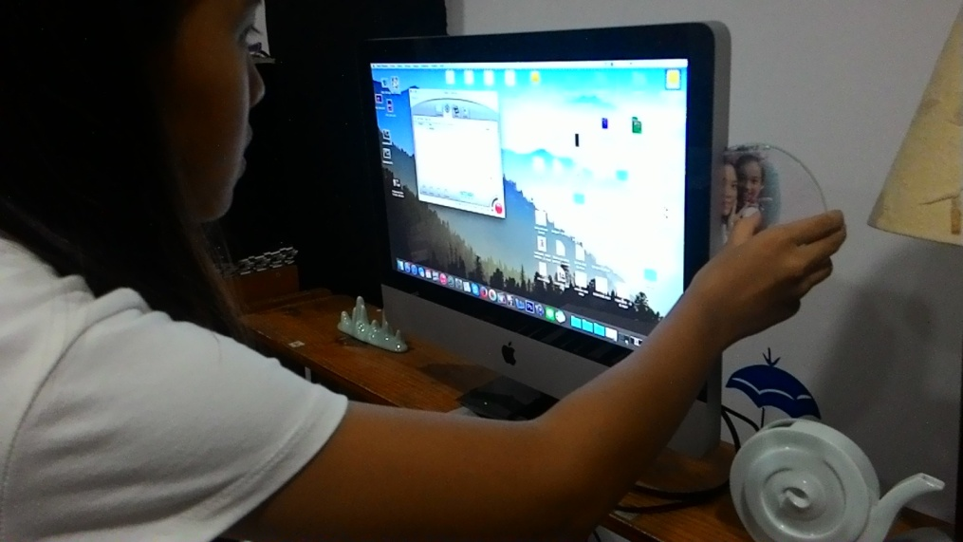
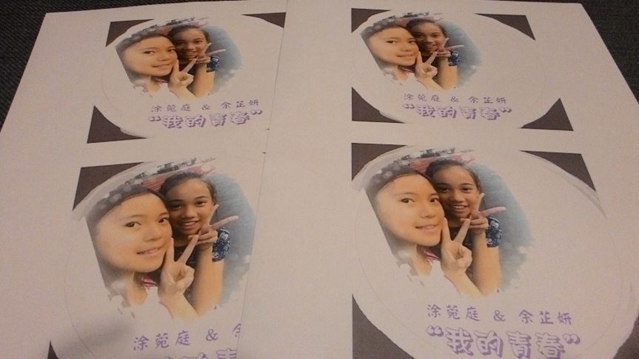
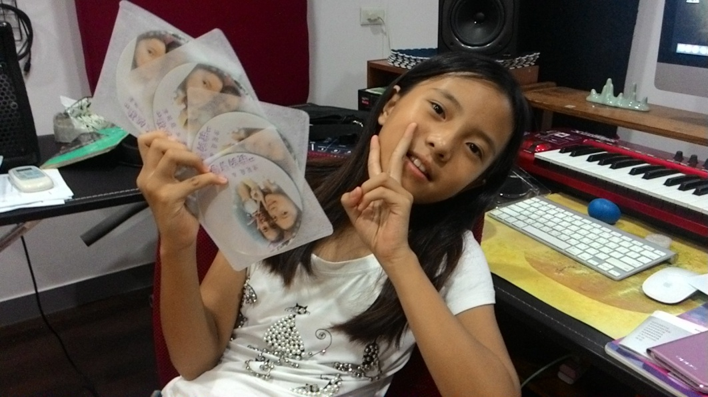
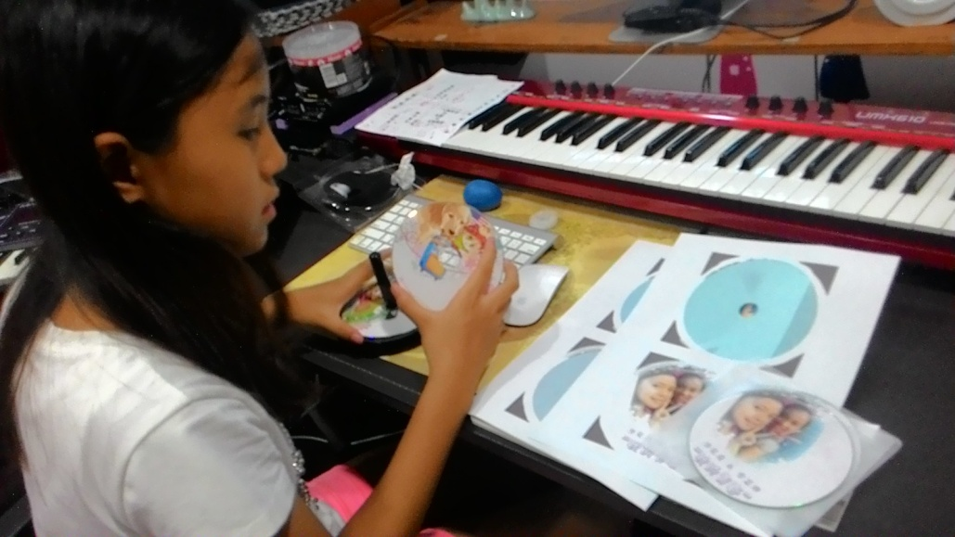
燒錄CD

Slide 11
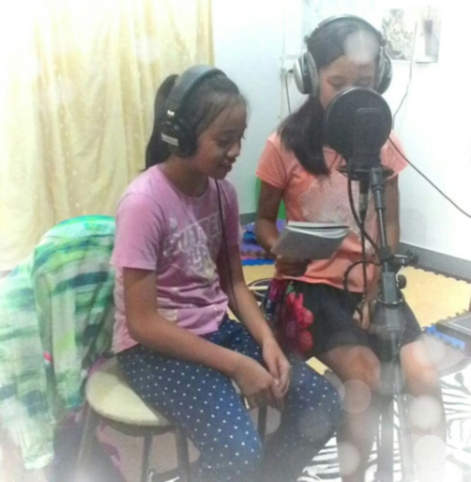
心得：
這次選擇製作一張單曲CD，是因為我們兩個都很喜歡唱歌，也很喜歡聽音樂，所以想嘗試看看。
過程中，發現一首歌裡的樂器都有自己的音軌，樂器越多，軌道就越多，音色就豐富。
我們的合作，就像音軌的融合，唯有互相幫襯才能完成一首旋律優美的歌。

Slide 12
歌詞
我的青春 就像一首歌 雖然時間很短暫
有低迴 有高亢 卻有豐富美好的時光
還有朋友來作伴 每次想起
我的青春 就像一首歌 總有快樂的回憶
有慢拍 有快板 我希望時間可以暫停
包含酸甜和苦辣 讓我的青春
永遠在歌聲裡

Slide 13
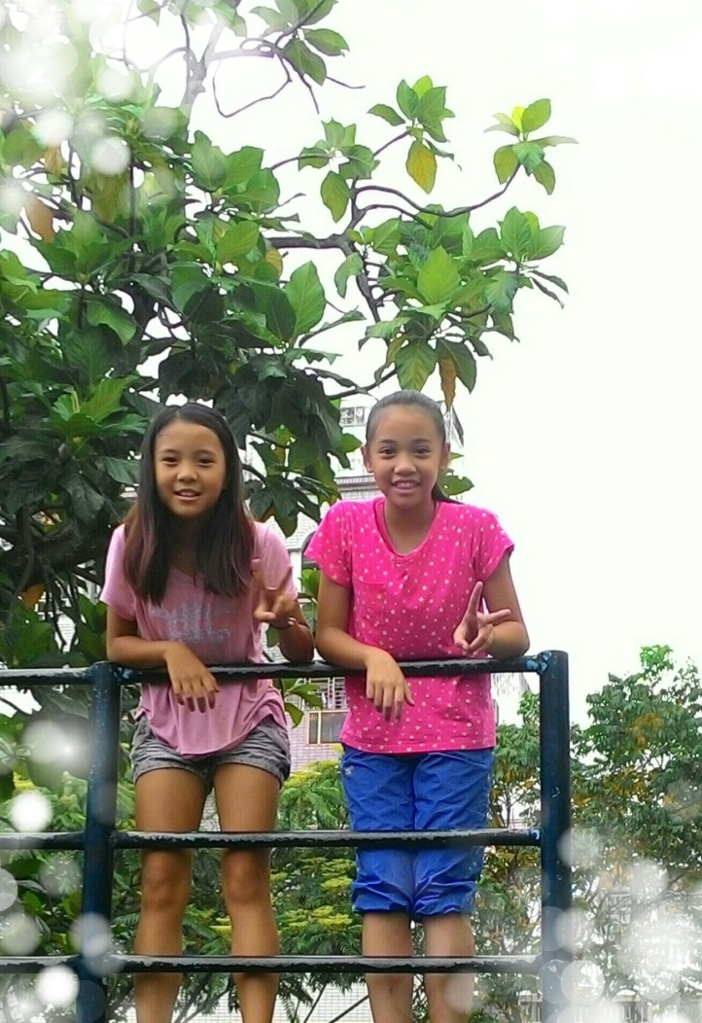
我們的報告到此結束!
謝謝大家~

